Slide 1
习题课 （HW2）

Slide 2
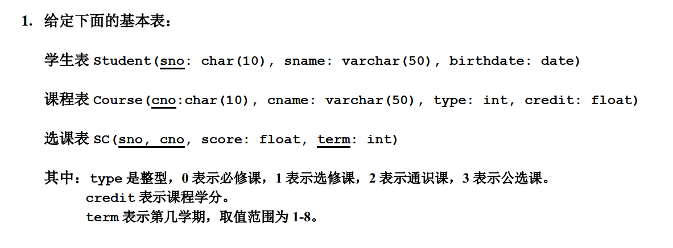

Slide 3

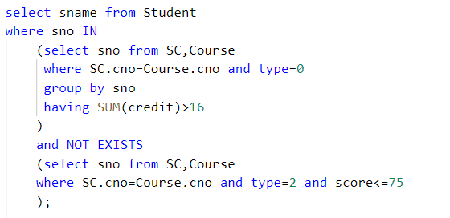

Slide 4


Slide 5

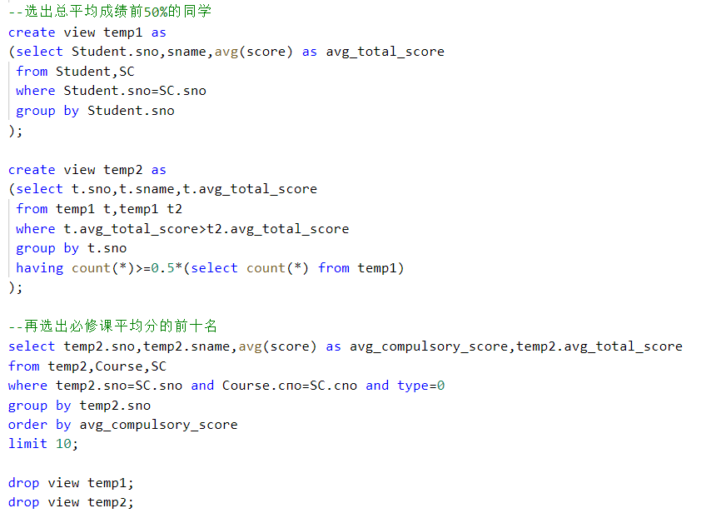

Slide 6



Slide 7
